Slide 1




Environnement et stratégie de l’Entreprise
Classe 3ème année
Responsables du module:
Dhouha Melliti Ben Khedher dhouha.melliti@esprit.tn
Insaf Riahi Tekaya insaf.tekaya@esprit.tn

Slide 2


Chapitre II. Stratégie de l’entreprise
Section 2. Stratégies de l’entreprise

Slide 3


Plan
Définition
Démarche stratégique : Rappel
Segmentation stratégique-
Domaine d’activité stratégique
Stratégie Business
Stratégie Corporate
2

Slide 4


Menace
Qu’est ce qu’une stratégie ?
Quelles sont les différentes stratégies mobilisables par une entreprise?

Slide 5

Une stratégie, c’est quoi en fait ?..
C’est l’ensemble des choix et des décisions majeurs qui encadrent et orientent le développement d’une entreprise, ceci dans le but de maximiser sa performance et d’assurer sa croissance et sa pérennité.
C’est l’ensemble de moyens mis en place par l’entreprise afin d’atteindre les objectifs stratégiques fixés par les dirigeants pour se créer un positionnement favorable par rapport à ses concurrents.

Slide 6

« La détermination des buts et des objectifs à long terme d’une entreprise et l’adoption des actions et des allocations de ressources nécessaires pour atteindre ces buts ». Alfred Chandler.

Slide 7
Démarche stratégique:
La stratégie est un compromis entre ce que l’entreprise veut faire, ce qu’elle peut faire et ce qu’elle est autorisée à faire
elle doit procéder par un bon diagnostic stratégique.
Valeurs, buts,
Objectifs des dirigeants
Compétences, ressources, forces et faiblesses de l’entreprise
Opportunités et menaces de l’environnement
STRATEGIE

Slide 8
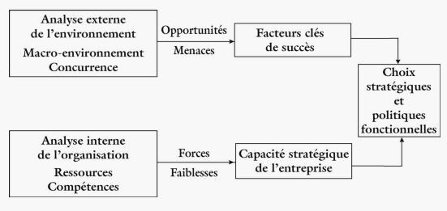
LeRoy (2017)

Slide 9


La Formulation stratégique
Les décisions stratégiques qui sont retenues à la suite du diagnostic stratégique sont prises à deux niveaux :
01
02
Stratégies Business ou de positionnement concurrentiel
Les décisions qui ont pour objet le dévelopement d’un avantage concurrentiel au sein d’un domaine d’activité Stratégique spécifique (DAS).
Stratégies corporate ou de croissance ou de groupe
Les stratégies visant à optimiser la gestion et le développement du portefeuille d’activités de l’entreprise et à fixer les axes de croissance pour l’ensemble de l’entreprise.

Slide 10

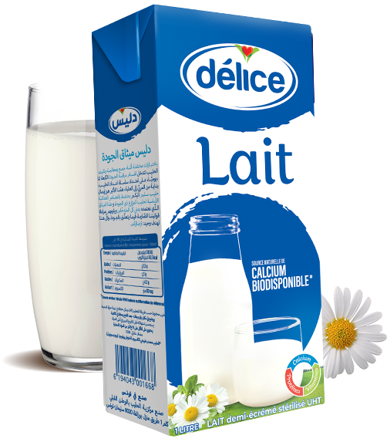
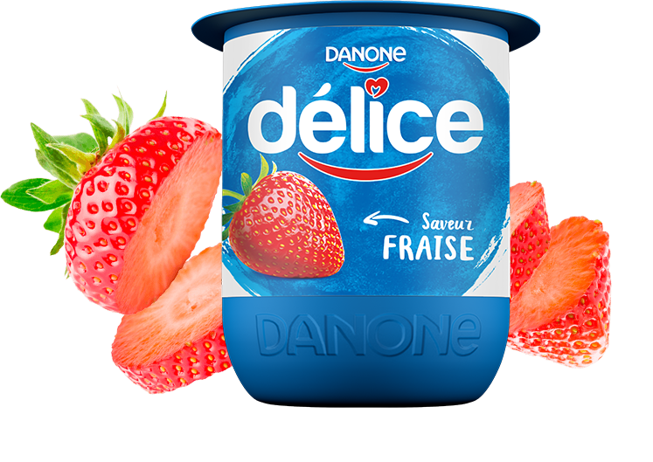
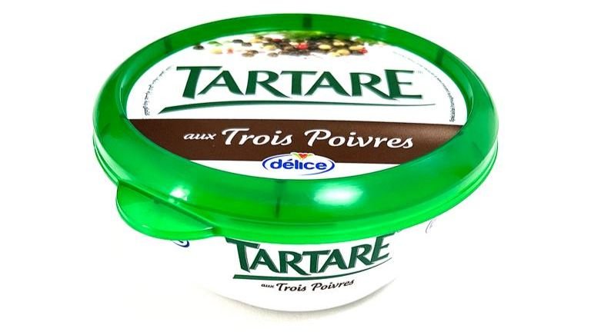
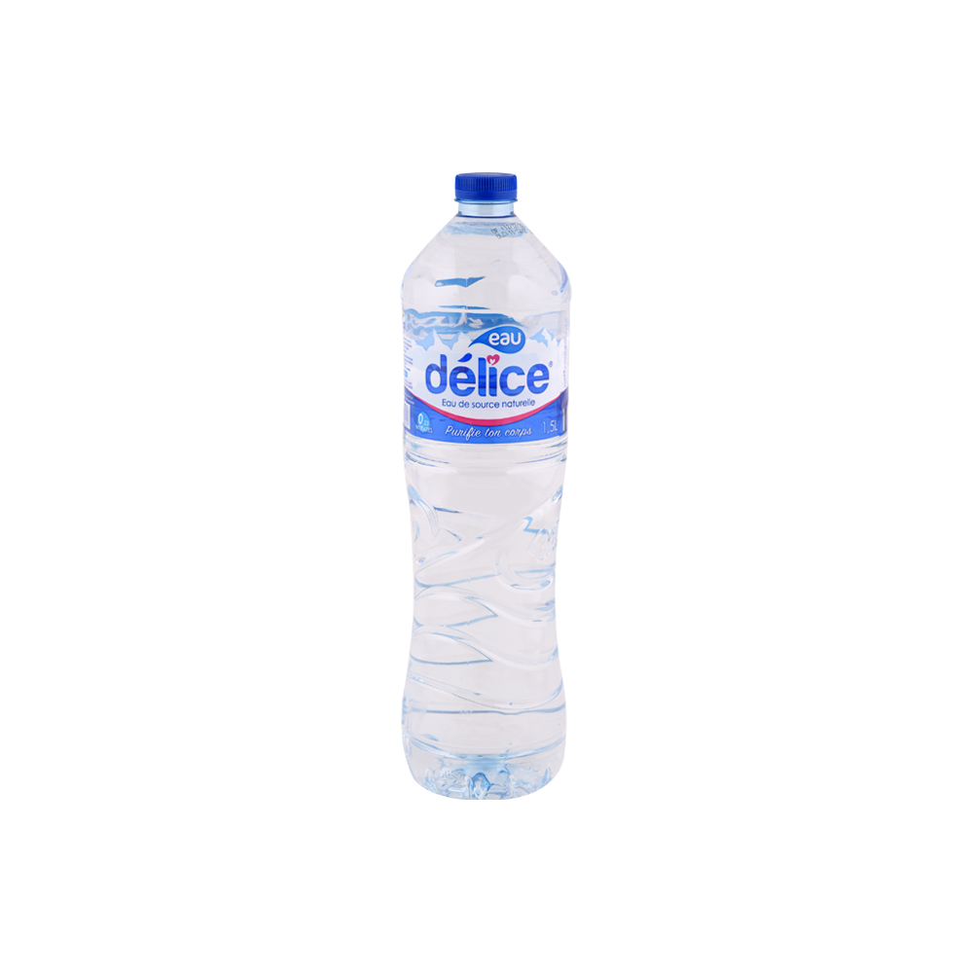
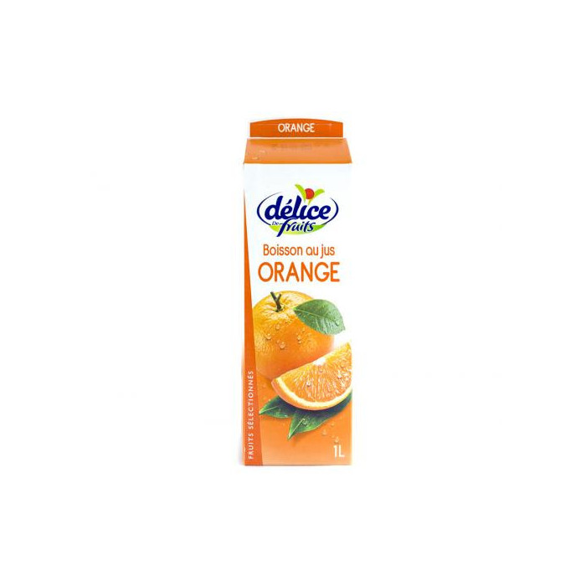
Segmentation stratégique
Plusieurs DAS
Lait
Produits laitiers frais
Fromage
Boissons
Eau minérale

Slide 11

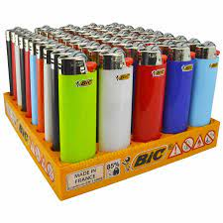
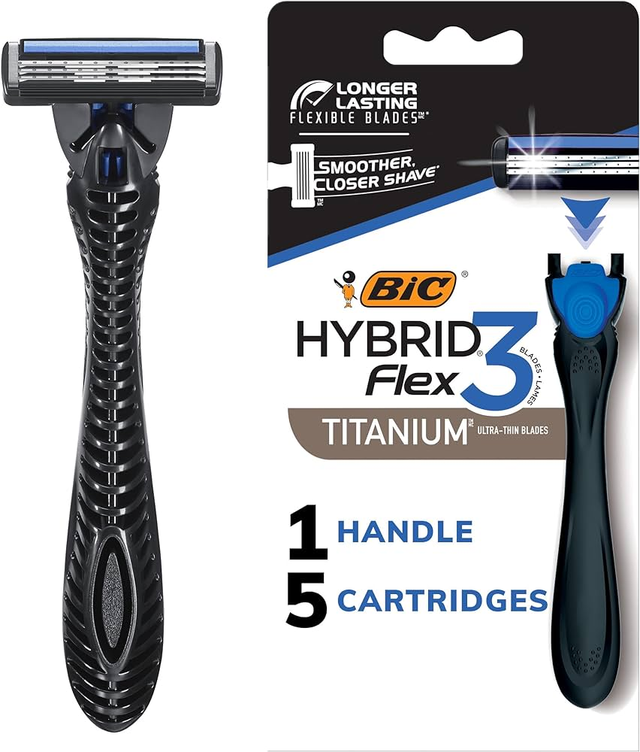
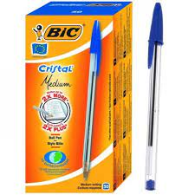
Plusieurs DAS
Briquets
Rasoir
Papeterie

Slide 12

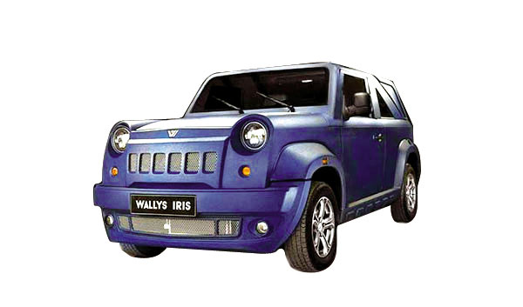
Un seul DAS:
Mono activité

Slide 13
Domaine d’ activité stratégique (DAS)
 | Même DAS | Plusieurs DAS
Critères Externes: Clientèle Distribution Concurrence | Même marché Même clients Même réseau Même Concurrents | Marchés différents Clients différents Réseaux différents Concurrents différents
Critères Internes: Technologies Compétences Structures de couts | Technologies identiques Compétences identiques Couts partagés | Technologies différentes Compétences différentes Couts spécifiques

Slide 14

Domaine d’activité stratégique (DAS)
DAS : homogène sur ces trois critères de segmentation (technologie, client, besoin)
Technologie
« DAS: un sous ensemble d’une organisation à laquelle il est possible de retirer ou d’allouer des ressources d’une manière indépendante et qui fait face à ses propres facteurs clés de succès. »
DAS
Client
Besoin
Michel Kalika

Slide 15

Stratégies Business
L’objectif est de développer un avantage concurrentiel significatif et durable dans le domaine d’activité (DAS).
L’avantage concurrentiel traduit la capacité de l’entreprise à générer une performance supérieure à la moyenne des concurrents du secteur.

Slide 16

Stratégies Business
Le Modèle PORTER: les stratégies Business génériques
Type d’avantage concurrentiel recherché
Coût Différentiation
Marché cible
Large
Domination par les coûts
Différentiation
Focalisation ( stratégie de niche)
Etroit
Michael Porter

Slide 17
Domination par le coût
Vise à créer un écart de coût significatif par rapport aux concurrents du secteur :
soit par accroissement des profits et des marges (Même prix de vente et baisse des coûts)
soit par accroissement de sa part de marché et de son CA (baisse des prix au même rythme que ses coûts
Focalisation
Différenciation
Vise à proposer une offre destinée à un marché limité soit géographiquement soit par rapport au CA , soit par rapport au besoin du client
Vise à proposer une offre qui est à la fois différente , spécifique et jugée supérieure ou inférieure par le client

Slide 18

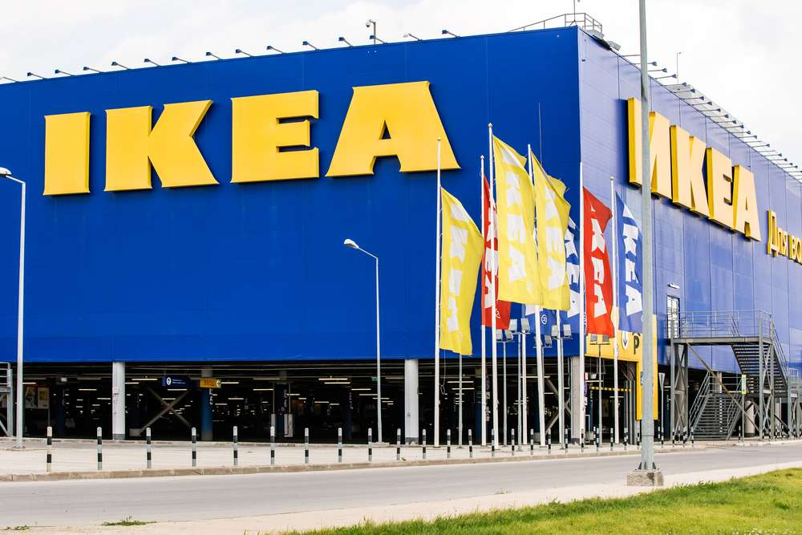
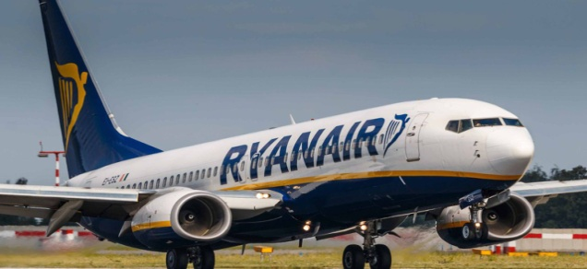

a choisi de s’attaquer à une niche pour éviter une concurrence forte: Focalisation
Réduit les coûts de ses produits pour proposer des prix plus bas que ses concurrents : Domination par les coûts
Propose moins de services , offre les tarifs les plus bas d’ Europe: Domination par les coûts
Propose des produits innovants adaptés aux besoins: Différenciation

Slide 19

Stratégies Corporate
Consiste à optimiser la gestion et le développement du portefeuille d’activités de l’entreprise.
Le but est de développer des nouveaux DAS.
Ces décisions affectent l’ensemble de l’entreprise et déterminent la composition, la taille et l’entendue géographique de son périmètre .

Slide 20

Pour croitre et se développer l’entreprise peut explorer plusieurs options.
La matrice ANSOFF est un outil d’aide à la prise de décision permettant d’analyser les différentes stratégies possibles au développement de l’entreprise.
Produits /Services
Existants
Nouveaux
Pénétration du marché
Développement de produits / services
Existants
Marchés
Développement de marchés
Diversification
Nouveaux
Igor Ansoff

Slide 21
Pénétration du marché (Spécialisation )
consiste à maintenir l’entreprise dans un seul domaine d’activité pour y développer et exploiter des compétences spécifiques, sans chercher à y adjoindre de nouvelles activités en s’appuyant sur la valorisation d'une expertise et/ou d'une technologie.
Développement produit
Consiste à développer de nouveaux produits et les vendre à une clientèle existante
Développement marché
Cela veut dire que le produit reste identique tout en étant vendu à une nouvelle cible (L’exportation du produit ou sa mise en vente dans une nouvelle région )
Diversification
Développement des nouveaux DAS .
Elle peut être reliée (lien avec l’activité dominante de l’entreprise )ou conglomérale (des activités n’ayant aucun lien avec ses activités existantes )

Slide 22
Quelques notions intéressantes…
Intégration ou Externalisation ?
L’intégration
L’externalisation
Extension d’une entreprise vers des activités adjacentes de sa filière :racheter des concurrents , des fournisseurs ou des clients
Confier à des présetataires externes des activités qui étaient auparavant réalisées en interne

Slide 23
Intégration verticale
Client , fournisseur
Fournisseur
Intégration horizontale
Concurrent
Entreprise
Concurrent
Concurrent
Client

Slide 24
Internationalisation
    La stratégie d’internationalisation est une stratégie d’extension de l’entreprise au-delà de son marché national. Elle concerne aussi bien les grandes entreprises que les PME.
    Cette stratégie s’inscrit dans une logique d’intégration économique mondiale.
L’organisation peut œuvrer dans une stratégie d’internationalisation à travers 3 politiques: L’exportation, la présence à l’échelle mondiale à travers des partenaires locaux et le développement en entreprise globale et filiales (IDE).

Slide 25





World Café Strategy
Les régles du jeu :
T.A.F:
1. comprendre et situer chaque étiquette à la stratégie concurrentielle correspondante
2. Positionner les logos relatifs à chaque entreprise (selon le modèle de PORTER) sur la trame.
Répartissez vous en équipes de 5 à 6 étudiants
Nommez un rapporteur par équipe pour répondre .
Vous disposez de 30 minutes

